Slide 1
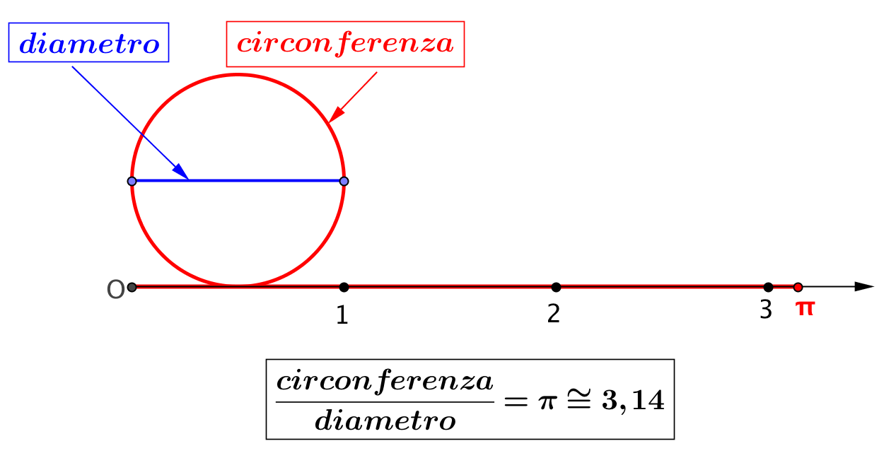
I numeri reali

Slide 2
Numeri irrazionali
I numeri irrazionali non provengono solo dall’estrazione di radice; ad esempio è irrazionale anche il numero indicato con il simbolo π, che esprime il rapporto fra circonferenza e diametro.
π è un numero irrazionale, perciò non può essere scritto esattamente con un numero decimale finito.
3,14 è un valore decimale approssimato di π

Slide 3
Numeri razionali e irrazionali sulla retta
I numeri irrazionali trovano posto sulla retta
E sulla retta trovo anche gli opposti di questi numeri
Numeri razionali e irrazionali trovano tutti posto sulla retta e formano un unico insieme: l’insieme dei numeri reali

Slide 4
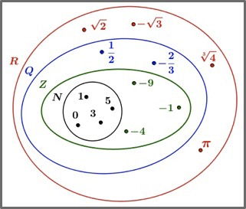
L’insieme R dei numeri reali
Ecco una figura per ‘ritrovare’, fra i numeri reali, i numeri razionali, interi e naturali.
La figura ricorda che:
N è contenuto in Z, cioè i numeri naturali sono particolari numeri interi;
Z è contenuto in Q, cioè i numeri interi sono particolari numeri razionali;
Q è contenuto in R, cioè i numeri razionali sono particolari numeri reali.

Slide 5
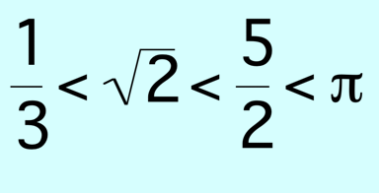
L’insieme dei numeri reali è ordinato
La rappresentazione sulla retta mostra i numeri reali in fila sulla retta uno dopo l’altro, perciò posso sempre stabilire quale viene prima e quale dopo. Ad esempio la retta mostra che risulta:
Ma la rappresentazione sulla retta richiede tempo e un disegno accurato; più rapido è il procedimento di confrontare numeri reali scritti in forma decimale.

Slide 6
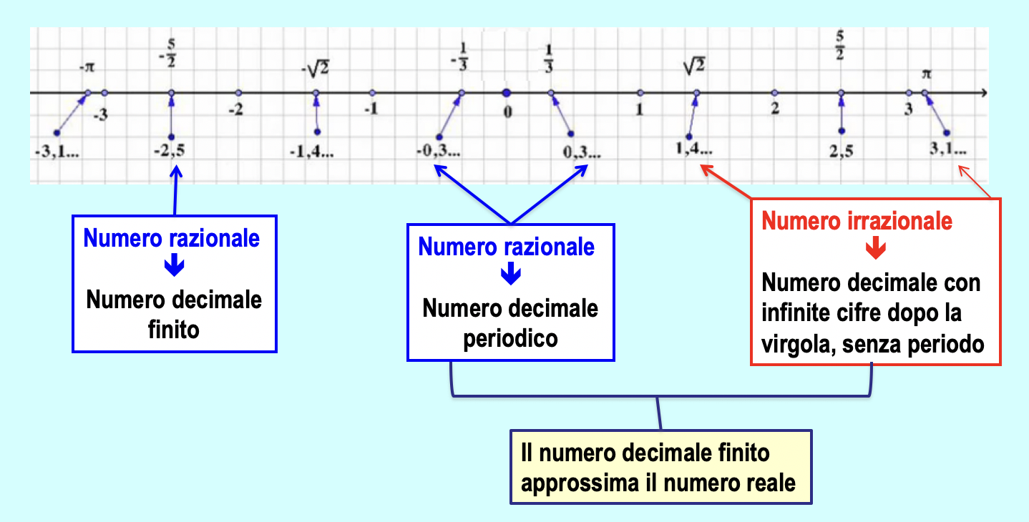
Scrivere un numero reale in forma decimale
Una sintesi dei casi che si possono presentare

Slide 7
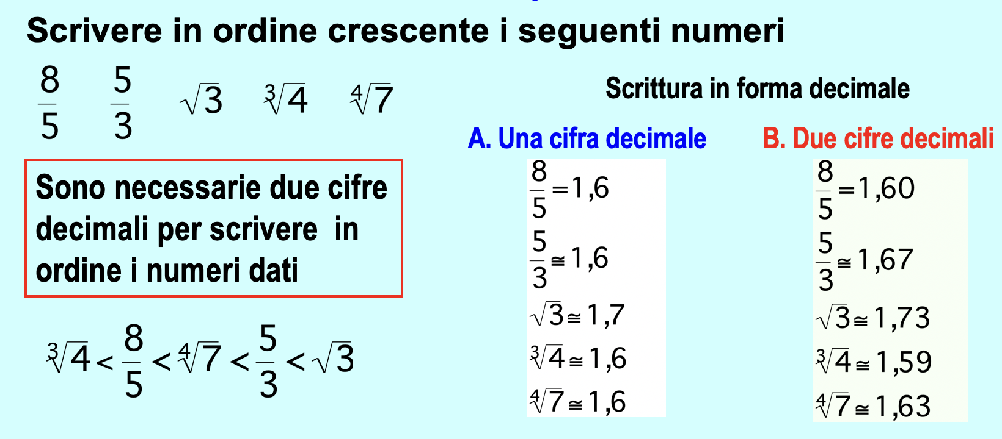
Ordinare numeri reali scritti in forma decimale
Esempio.
Per confrontare numeri reali scritti in forma decimale bisogna scrivere, dopo la virgola, le cifre necessarie per distinguere un numero dall’altro.

Slide 8
Operazioni con numeri reali
Arrivo a considerare solo 3 operazioni:

Slide 9
Calcolare espressioni con numeri reali
Estendo ai numeri reali priorità e ordine delle operazioni valide per i numeri razionali
A. Espressioni con una sola operazione
In espressioni con una sola operazione applicata a tre o più numeri, eseguo i calcoli nell’ordine in cui sono scritti, da sinistra verso destra.
B. Priorità delle operazioni
In espressioni con addizioni, moltiplicazioni e potenze eseguo le operazioni in questo ordine:
Elevazioni a potenza;
Moltiplicazioni;
Addizioni.
C. Uso le parentesi per cambiare l’ordine stabilito.

Slide 10
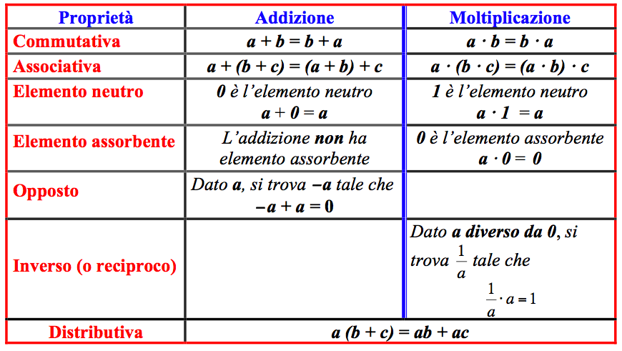
Proprietà delle operazioni
Estendo ai numeri reali le proprietà di addizione e moltiplicazione valide per i numeri razionali.

Slide 11
Domanda: rimangono delle operazioni che non posso eseguire con i numeri reali?
Non posso dividere per 0 perché nei numeri reali non trovo il reciproco di 0

Slide 12
E rimangono altre operazioni che non posso eseguire con i numeri reali?

Slide 13
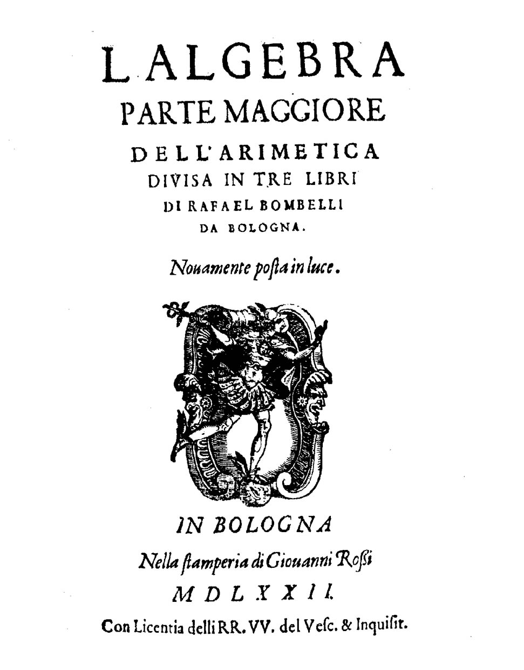
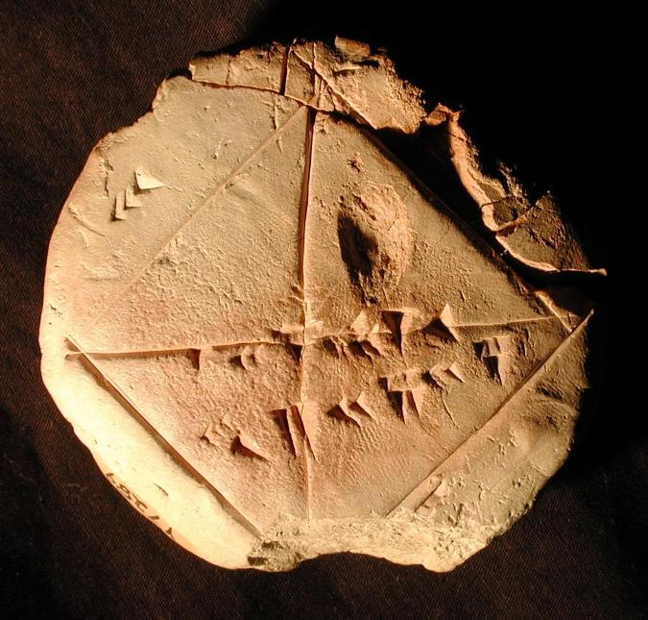
Radici quadrate e numeri negativi
Problema storico
Già gli antichi babilonesi calcolano radici quadrate, ma solo durante il 1600 i matematici europei lavorano stabilmente con i numeri negativi. Come accordare le ‘antiche’ radici quadrate con i ‘nuovi’ numeri negativi?

Slide 14
Radici quadrate di numeri negativi

Slide 15
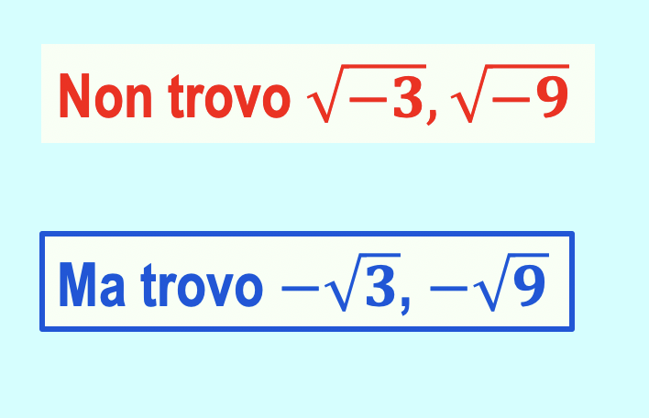
Radici quadrate e numeri negativi

Slide 16
Radici cubiche anche di numeri negativi
Trovo sulla retta dei numeri reali le radici cubiche di tutti i numeri reali.

Slide 17
Un risultato più generale
Non trovo sulla retta dei numeri reali solo le radici con indice pari di numeri negativi .
Esempi

Slide 18
Estendo le proprietà dei radicali ad espressioni con numeri negativi?
Le proprietà dei radicali erano importanti per i calcoli con carta e penna, soprattutto quando si lavorava solo con numeri positivi.
Perciò richiedono particolare attenzione in espressioni con numeri negativi.
Ragioniamo su qualche caso significativo

Slide 19
Prodotto di radicali con lo stesso indice pari
Analoghe conclusioni per il quoziente di radicali con lo stesso indice pari, dato che la divisione diventa moltiplicazione per il reciproco.
Rimane impossibile la divisione per 0.

Slide 20
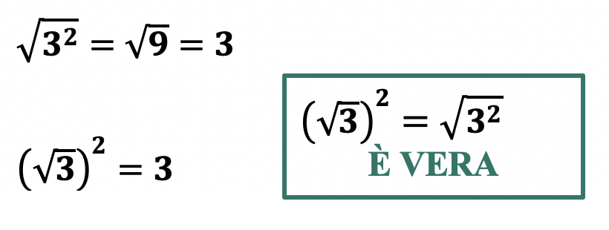
Potenze di radicali con indice pari

Slide 21
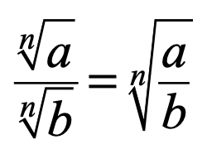
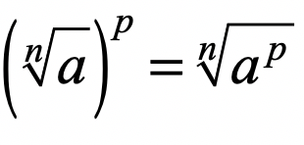
Proprietà dei radicali estese a numeri negativi
Indice n dei radicali dispari
Tutte le proprietà sono valide anche se al posto di a, b inserisco numeri negativi.
Indice n dei radicali pari
Le proprietà non sono valide se al posto di a, b inserisco numeri negativi.

Slide 22
I numeri reali sulla retta
Osservo di nuovo la retta dei numeri reali
E penso alle operazioni che non hanno risultato
Resta una domanda
Rimangono ancora sulla retta dei vuoti per inserire numeri che non sono reali?

Slide 23
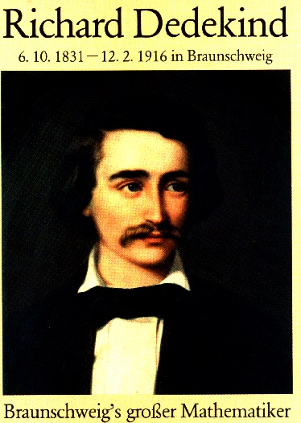
L’assioma di continuità
Il matematico Dedekind ha dato la risposta a questa domanda alla fine del 1800: i numeri reali completano la retta, così si può stabilire una corrispondenza biunivoca fra punti della retta e numeri reali.
Pensiamo la retta e l’insieme R dei numeri reali perfettamente continui, senza alcuna interruzione.

